Slide 1




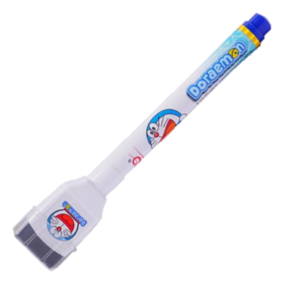

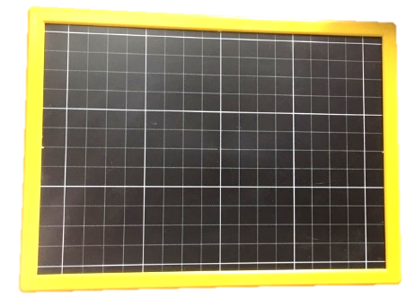

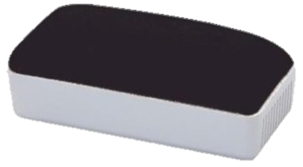
Chuẩn bị
Notes:
Tác giả bộ ppt Toán + TV1: Phan Thị Linh – Đà Nẵng
Sđt lh: 0916.604.268
+ Zalo: 0916.604.268
+ Facebook cá nhân: https://www.facebook.com/nhilinh.phan/
+ Nhóm chia sẻ tài liệu: https://www.facebook.com/groups/443096903751589
Hãy liên hệ chính chủ sản phẩm để được hỗ trợ và đồng hành trong suốt năm học nhé!

Slide 2
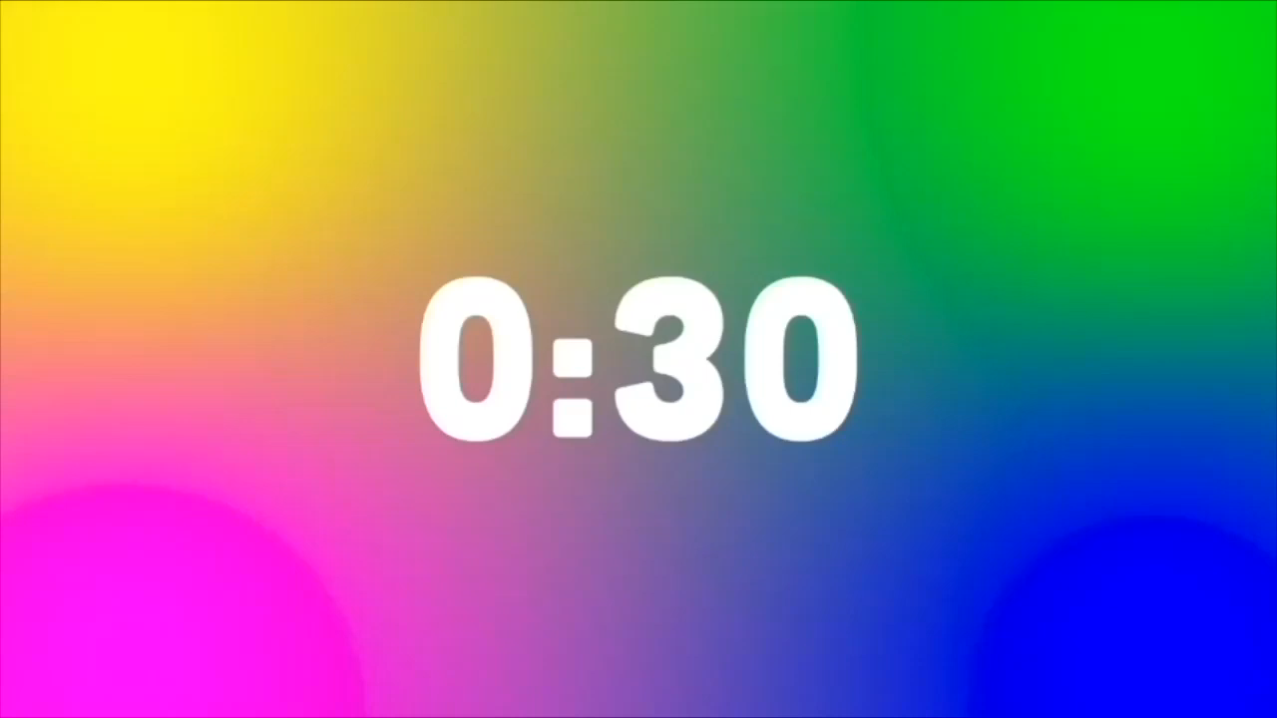
Notes:
Cho HS 30 giây ổn định
Tác giả bộ ppt Toán + TV1: Phan Thị Linh – Đà Nẵng
Sđt lh: 0916.604.268
+ Zalo: 0916.604.268
+ Facebook cá nhân: https://www.facebook.com/nhilinh.phan/
+ Nhóm chia sẻ tài liệu: https://www.facebook.com/groups/443096903751589
Hãy liên hệ chính chủ sản phẩm để được hỗ trợ và đồng hành trong suốt năm học nhé!

Slide 3



TIẾNG VIỆT 1
Notes:
Tác giả bộ ppt Toán + TV1: Phan Thị Linh – Đà Nẵng
Sđt lh: 0916.604.268
+ Zalo: 0916.604.268
+ Facebook cá nhân: https://www.facebook.com/nhilinh.phan/
+ Nhóm chia sẻ tài liệu: https://www.facebook.com/groups/443096903751589
Hãy liên hệ chính chủ sản phẩm để được hỗ trợ và đồng hành trong suốt năm học nhé!

Slide 4


Slide 5





4
Bài
1
ĐIỀU EM CẦN BIẾT
Notes:
Tác giả bộ ppt Toán + TV1: Phan Thị Linh – Đà Nẵng
Sđt lh: 0916.604.268
+ Zalo: 0916.604.268
+ Facebook cá nhân: https://www.facebook.com/nhilinh.phan/
+ Nhóm chia sẻ tài liệu: https://www.facebook.com/groups/443096903751589
Hãy liên hệ chính chủ sản phẩm để được hỗ trợ và đồng hành trong suốt năm học nhé!

Slide 6


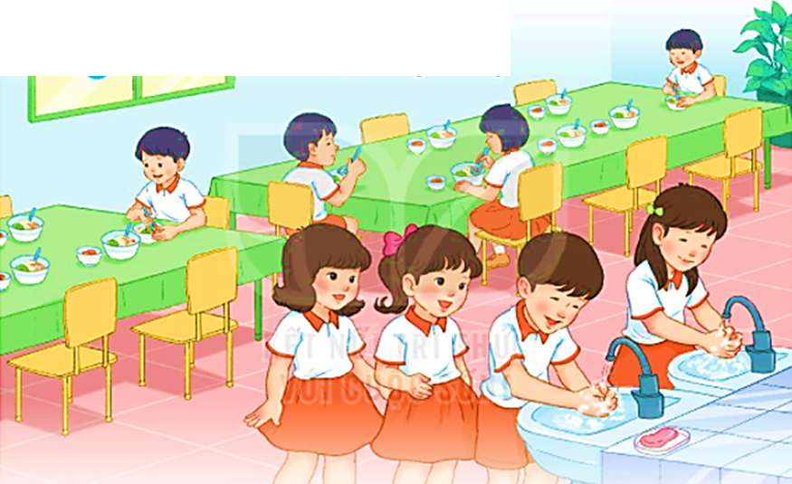
1
Quan sát tranh các bạn đang rửa tay
a) Vì sao các bạn phải rửa tay?
b) Em thường rửa tay khi nào?
Notes:
Tác giả bộ ppt Toán + TV1: Phan Thị Linh – Đà Nẵng
Sđt lh: 0916.604.268
+ Zalo: 0916.604.268
+ Facebook cá nhân: https://www.facebook.com/nhilinh.phan/
+ Nhóm chia sẻ tài liệu: https://www.facebook.com/groups/443096903751589
Hãy liên hệ chính chủ sản phẩm để được hỗ trợ và đồng hành trong suốt năm học nhé!

Slide 7

2
Đọc mẫu
Đọc
Rửa tay trước khi ăn
Vi trùng có ở khắp nơi. Nhưng chúng ta không nhìn thấy được bằng mắt thường. Khi tay tiếp xúc với đồ vật, vi trùng dính vào tay. Tay cầm thức ăn, vi trùng từ tay theo thức ăn đi vào cơ thể. Do đó, chúng ta có thể mắc bệnh.
Để phòng bệnh, chúng ta phải rửa tay trước khi ăn. Cần rửa tay bằng xà phòng với nước sạch.
(Nguyên Vũ)
Notes:
Tác giả bộ ppt Toán + TV1: Phan Thị Linh – Đà Nẵng
Sđt lh: 0916.604.268
+ Zalo: 0916.604.268
+ Facebook cá nhân: https://www.facebook.com/nhilinh.phan/
+ Nhóm chia sẻ tài liệu: https://www.facebook.com/groups/443096903751589
Hãy liên hệ chính chủ sản phẩm để được hỗ trợ và đồng hành trong suốt năm học nhé!

Slide 8
2
Đọc
Rửa tay trước khi ăn
Vi trùng có ở khắp nơi. Nhưng chúng ta không nhìn thấy được bằng mắt thường. Khi tay tiếp xúc với đồ vật, vi trùng dính vào tay. Tay cầm thức ăn, vi trùng từ tay theo thức ăn đi vào cơ thể. Do đó, chúng ta có thể mắc bệnh.
Để phòng bệnh, chúng ta phải rửa tay trước khi ăn. Cần rửa tay bằng xà phòng với nước sạch.
(Nguyên Vũ)

Slide 9
vi trùng
mắt thường
tiếp xúc
mắc bệnh
xà phòng
nước sạch

Slide 10
2
Đọc
Rửa tay trước khi ăn
Vi trùng có ở khắp nơi. Nhưng chúng ta không nhìn thấy được bằng mắt thường. Khi tay tiếp xúc với đồ vật, vi trùng dính vào tay. Tay cầm thức ăn, vi trùng từ tay theo thức ăn đi vào cơ thể. Do đó, chúng ta có thể mắc bệnh.
Để phòng bệnh, chúng ta phải rửa tay trước khi ăn. Cần rửa tay bằng xà phòng với nước sạch.
(Nguyên Vũ)
Đọc nối tiếp câu

Slide 11
Tay cầm thức ăn, vi trùng từ tay theo thức ăn đi vào cơ thể.
Để phòng bệnh, chúng ta phải rửa tay trước khi ăn.

Slide 12
2
Đọc
Rửa tay trước khi ăn
Vi trùng có ở khắp nơi. Nhưng chúng ta không nhìn thấy được bằng mắt thường. Khi tay tiếp xúc với đồ vật, vi trùng dính vào tay. Tay cầm thức ăn, vi trùng từ tay theo thức ăn đi vào cơ thể. Do đó, chúng ta có thể mắc bệnh.
Để phòng bệnh, chúng ta phải rửa tay trước khi ăn. Cần rửa tay bằng xà phòng với nước sạch.
(Nguyên Vũ)
Vi trùng có ở khắp nơi. Nhưng chúng ta không nhìn thấy được bằng mắt thường. Khi tay tiếp xúc với đồ vật, vi trùng dính vào tay. Tay cầm thức ăn, vi trùng từ tay theo thức ăn đi vào cơ thể. Do đó, chúng ta có thể mắc bệnh.
Để phòng bệnh, chúng ta phải rửa tay trước khi ăn. Cần rửa tay bằng xà phòng với nước sạch.
(Nguyên Vũ)
Đọc nối tiếp câu
Notes:
Tác giả bộ ppt Toán + TV1: Phan Thị Linh – Đà Nẵng
Sđt lh: 0916.604.268
+ Zalo: 0916.604.268
+ Facebook cá nhân: https://www.facebook.com/nhilinh.phan/
+ Nhóm chia sẻ tài liệu: https://www.facebook.com/groups/443096903751589
Hãy liên hệ chính chủ sản phẩm để được hỗ trợ và đồng hành trong suốt năm học nhé!

Slide 13
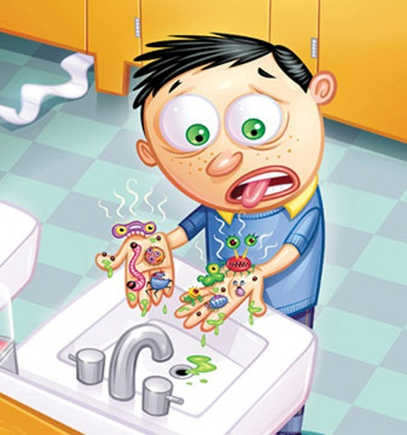

Vi trùng:
sinh vật rất nhỏ, có khả năng gây bệnh.

Slide 14
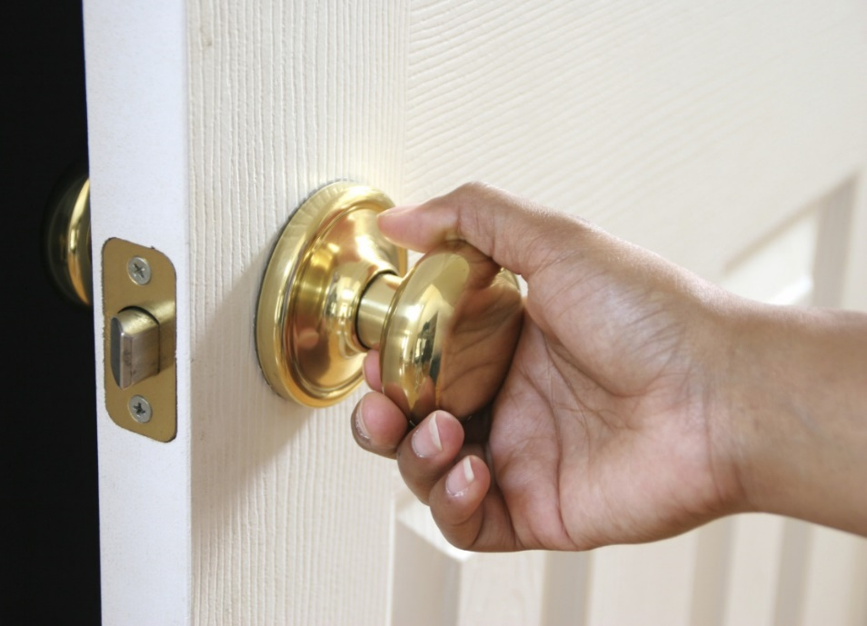
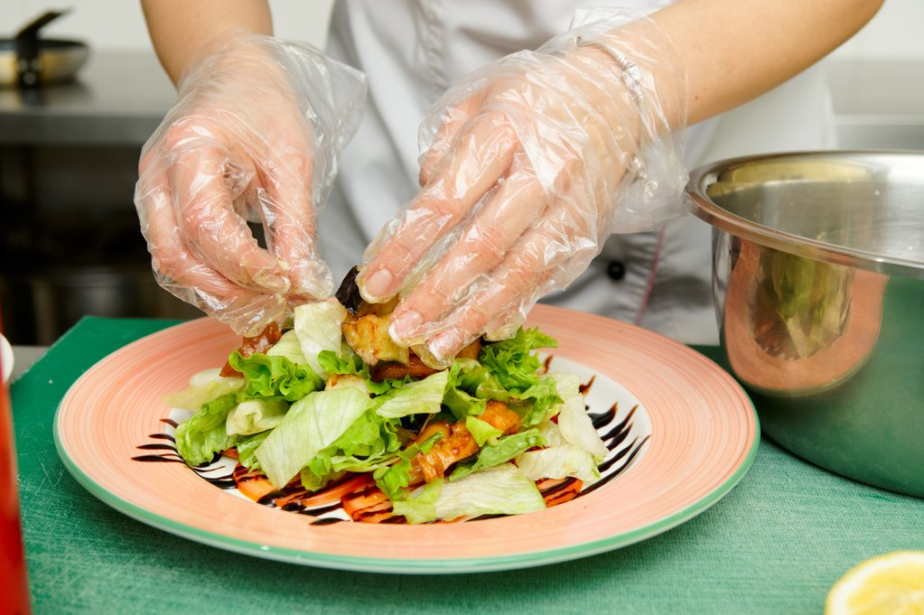
Tiếp xúc:
chạm vào nhau.
Notes:
Tác giả bộ ppt Toán + TV1: Phan Thị Linh – Đà Nẵng
Sđt lh: 0916.604.268
+ Zalo: 0916.604.268
+ Facebook cá nhân: https://www.facebook.com/nhilinh.phan/
+ Nhóm chia sẻ tài liệu: https://www.facebook.com/groups/443096903751589
Hãy liên hệ chính chủ sản phẩm để được hỗ trợ và đồng hành trong suốt năm học nhé!

Slide 15
Mắc bệnh:
bị một bệnh nào đó.
Phòng bệnh:
ngăn ngừa để không bị bệnh.
Notes:
Tác giả bộ ppt Toán + TV1: Phan Thị Linh – Đà Nẵng
Sđt lh: 0916.604.268
+ Zalo: 0916.604.268
+ Facebook cá nhân: https://www.facebook.com/nhilinh.phan/
+ Nhóm chia sẻ tài liệu: https://www.facebook.com/groups/443096903751589
Hãy liên hệ chính chủ sản phẩm để được hỗ trợ và đồng hành trong suốt năm học nhé!

Slide 16


Rửa tay trước khi ăn
Vi trùng có ở khắp nơi. Nhưng chúng ta không nhìn thấy được bằng mắt thường. Khi tay tiếp xúc với đồ vật, vi trùng dính vào tay. Tay cầm thức ăn, vi trùng từ tay theo thức ăn đi vào cơ thể. Do đó, chúng ta có thể mắc bệnh.
Để phòng bệnh, chúng ta phải rửa tay trước khi ăn. Cần rửa tay bằng xà phòng với nước sạch.
(Nguyên Vũ)
Notes:
Tác giả bộ ppt Toán + TV1: Phan Thị Linh – Đà Nẵng
Sđt lh: 0916.604.268
+ Zalo: 0916.604.268
+ Facebook cá nhân: https://www.facebook.com/nhilinh.phan/
+ Nhóm chia sẻ tài liệu: https://www.facebook.com/groups/443096903751589
Hãy liên hệ chính chủ sản phẩm để được hỗ trợ và đồng hành trong suốt năm học nhé!

Slide 17
Rửa tay trước khi ăn
Vi trùng có ở khắp nơi. Nhưng chúng ta không nhìn thấy được bằng mắt thường. Khi tay tiếp xúc với đồ vật, vi trùng dính vào tay. Tay cầm thức ăn, vi trùng từ tay theo thức ăn đi vào cơ thể. Do đó, chúng ta có thể mắc bệnh.
Để phòng bệnh, chúng ta phải rửa tay trước khi ăn. Cần rửa tay bằng xà phòng với nước sạch.
(Nguyên Vũ)
Thi đua
Notes:
Tác giả bộ ppt Toán + TV1: Phan Thị Linh – Đà Nẵng
Sđt lh: 0916.604.268
+ Zalo: 0916.604.268
+ Facebook cá nhân: https://www.facebook.com/nhilinh.phan/
+ Nhóm chia sẻ tài liệu: https://www.facebook.com/groups/443096903751589
Hãy liên hệ chính chủ sản phẩm để được hỗ trợ và đồng hành trong suốt năm học nhé!

Slide 18

Giải lao
Notes:
Tác giả bộ ppt Toán + TV1: Phan Thị Linh – Đà Nẵng
Sđt lh: 0916.604.268
+ Zalo: 0916.604.268
+ Facebook cá nhân: https://www.facebook.com/nhilinh.phan/
+ Nhóm chia sẻ tài liệu: https://www.facebook.com/groups/443096903751589
Hãy liên hệ chính chủ sản phẩm để được hỗ trợ và đồng hành trong suốt năm học nhé!

Slide 19
Notes:
Cho HS 30 giây ổn định

Slide 20
3
Trả lời câu hỏi
a. Vi trùng đi vào cơ thể con người bằng cách nào?
b. Để phòng bệnh , chúng ta phải làm gì?
c. Cần rửa tay như thế nào cho đúng?
Notes:
Tác giả bộ ppt Toán + TV1: Phan Thị Linh – Đà Nẵng
Sđt lh: 0916.604.268
+ Zalo: 0916.604.268
+ Facebook cá nhân: https://www.facebook.com/nhilinh.phan/
+ Nhóm chia sẻ tài liệu: https://www.facebook.com/groups/443096903751589
Hãy liên hệ chính chủ sản phẩm để được hỗ trợ và đồng hành trong suốt năm học nhé!

Slide 21
Đọc toàn bài
Rửa tay trước khi ăn
Vi trùng có ở khắp nơi. Nhưng chúng ta không nhìn thấy được bằng mắt thường. Khi tay tiếp xúc với đồ vật, vi trùng dính vào tay. Tay cầm thức ăn, vi trùng từ tay theo thức ăn đi vào cơ thể. Do đó, chúng ta có thể mắc bệnh.
Để phòng bệnh, chúng ta phải rửa tay trước khi ăn. Cần rửa tay bằng xà phòng với nước sạch.
(Nguyên Vũ)

Slide 22
Đọc đoạn 1:
Vi trùng có ở khắp nơi. Nhưng chúng ta không nhìn thấy được bằng mắt thường. Khi tay tiếp xúc với đồ vật, vi trùng dính vào tay. Tay cầm thức ăn, vi trùng từ tay theo thức ăn đi vào cơ thể. Do đó, chúng ta có thể mắc bệnh.
Vi trùng đi vào cơ thể con người bằng cách nào?
Vi trùng có ở đâu?
Notes:
Tác giả bộ ppt Toán + TV1: Phan Thị Linh – Đà Nẵng
Sđt lh: 0916.604.268
+ Zalo: 0916.604.268
+ Facebook cá nhân: https://www.facebook.com/nhilinh.phan/
+ Nhóm chia sẻ tài liệu: https://www.facebook.com/groups/443096903751589
Hãy liên hệ chính chủ sản phẩm để được hỗ trợ và đồng hành trong suốt năm học nhé!

Slide 23
Đọc đoạn 2:
Để phòng bệnh, chúng ta phải rửa tay trước khi ăn. Cần rửa tay bằng xà phòng với nước sạch.
Để phòng bệnh, chúng ta phải làm gì?
Cần rửa tay như thế nào cho đúng?
Notes:
Tác giả bộ ppt Toán + TV1: Phan Thị Linh – Đà Nẵng
Sđt lh: 0916.604.268
+ Zalo: 0916.604.268
+ Facebook cá nhân: https://www.facebook.com/nhilinh.phan/
+ Nhóm chia sẻ tài liệu: https://www.facebook.com/groups/443096903751589
Hãy liên hệ chính chủ sản phẩm để được hỗ trợ và đồng hành trong suốt năm học nhé!

Slide 24

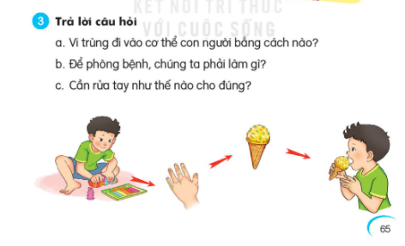
4
Viết vào vở câu trả lời cho câu hỏi b ở mục 3

Slide 25
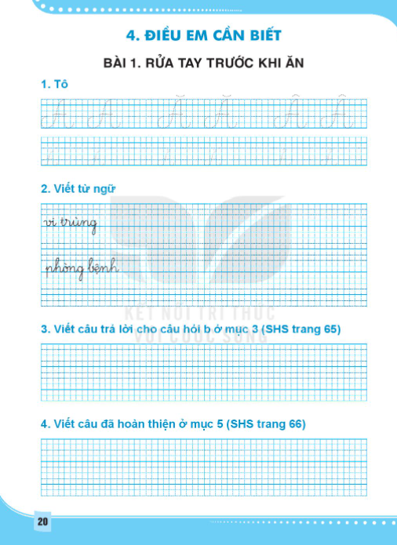
Notes:
Tác giả bộ ppt Toán + TV1: Phan Thị Linh – Đà Nẵng
Sđt lh: 0916.604.268
+ Zalo: 0916.604.268
+ Facebook cá nhân: https://www.facebook.com/nhilinh.phan/
+ Nhóm chia sẻ tài liệu: https://www.facebook.com/groups/443096903751589
Hãy liên hệ chính chủ sản phẩm để được hỗ trợ và đồng hành trong suốt năm học nhé!

Slide 26
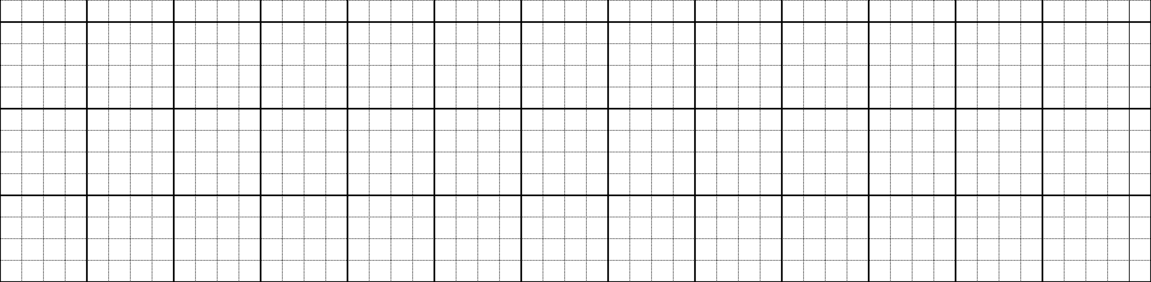
4
Viết vào vở câu trả lời cho câu hỏi b ở mục 3
b. Để phòng bệnh, chúng ta phải (…).
Để ιŜg χϚζ, εúng Ǉa ιải ǟửa Ǉay Ǉrưϐ
δi ăn.
Cần chú ý gì khi viết chữ đầu câu?
Cuối câu có dấu gì?
Khoảng cách giữa các chữ như thế nào?

Slide 27
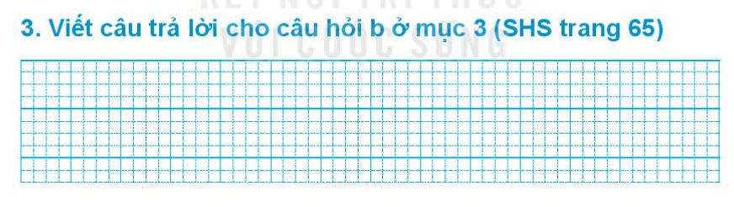
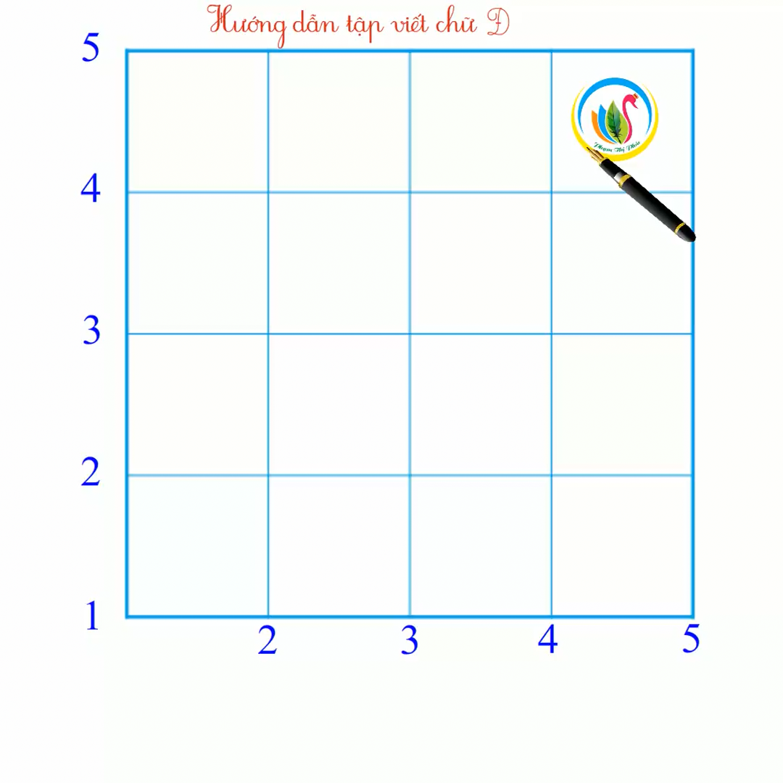
Để ιŜg χϚζ, εúng Ǉa ιải ǟửa Ǉay Ǉrưϐ
Đ
δi ăn.
Trang 20
Notes:
Em vẫn để chữ nha, nhưng mn đừng chiếu. HS nào cần thiết thì chiếu, em cứ để phòng hờ đó nha.

Slide 28

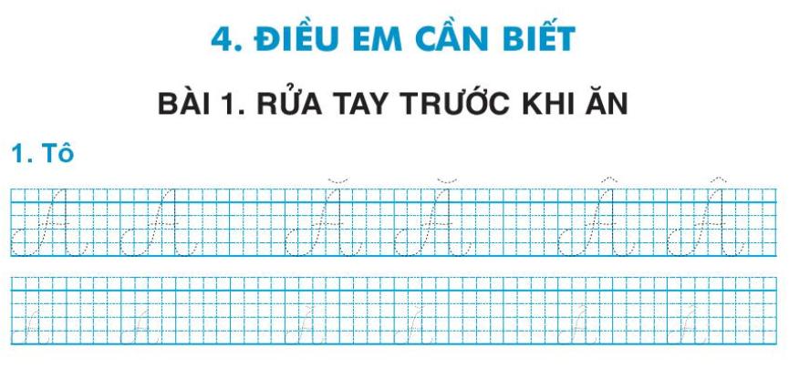
Trang 20
Notes:
Tác giả bộ ppt Toán + TV1: Phan Thị Linh – Đà Nẵng
Sđt lh: 0916.604.268
+ Zalo: 0916.604.268
+ Facebook cá nhân: https://www.facebook.com/nhilinh.phan/
+ Nhóm chia sẻ tài liệu: https://www.facebook.com/groups/443096903751589
Hãy liên hệ chính chủ sản phẩm để được hỗ trợ và đồng hành trong suốt năm học nhé!

Slide 29

Notes:
Vận động theo nhạc

Slide 30
Dặn dò:
Đọc lại bài: Rửa tay trước khi ăn (trang 64, 65).
Chuẩn bị bài mới (trang 66, 67).
Notes:
Tác giả bộ ppt Toán + TV1: Phan Thị Linh – Đà Nẵng
Sđt lh: 0916.604.268
+ Zalo: 0916.604.268
+ Facebook cá nhân: https://www.facebook.com/nhilinh.phan/
+ Nhóm chia sẻ tài liệu: https://www.facebook.com/groups/443096903751589
Hãy liên hệ chính chủ sản phẩm để được hỗ trợ và đồng hành trong suốt năm học nhé!

